Slide 1

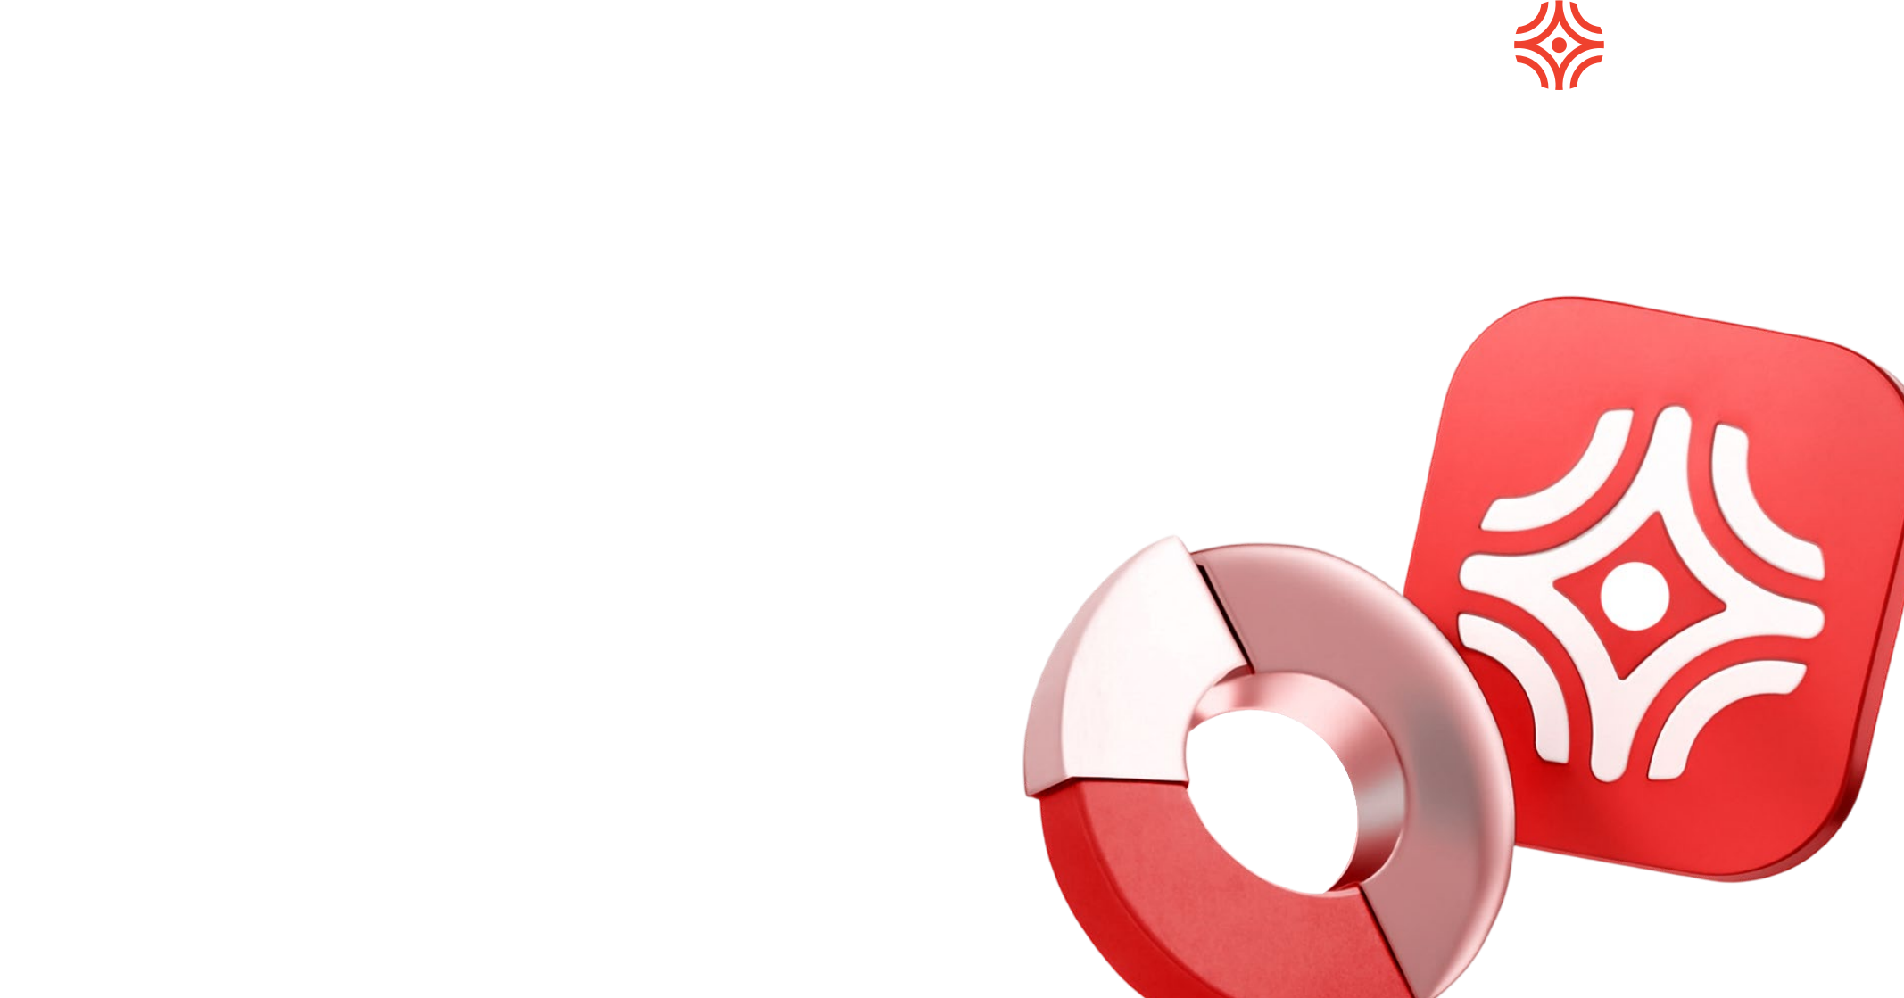
全球首个 基于DeFi
全球链上去中心化金融体系
The world's first decentralized financial system based on Defi global chain

Slide 2



01
起源阶段 流量入口
LGNS（算法非稳定币）
Origin Stage: Traffic Entrance
LGNS (algorithmic non-stable currency)
ORIGIN AWAKE

Slide 3


ORIGIN AWAKE
1.出处：暗网出品（匿名安全）
2008 BTC
最高12万美金
2019 VDS
成就抹茶交易所
2024 LGNS
创造很多财富逆袭

Slide 4







ORIGIN AWAKE
2.目前取得的结果 (马蹄链上)
淘金榜
底池榜
交易榜
热搜榜
成交榜
均霸榜第一

Slide 5

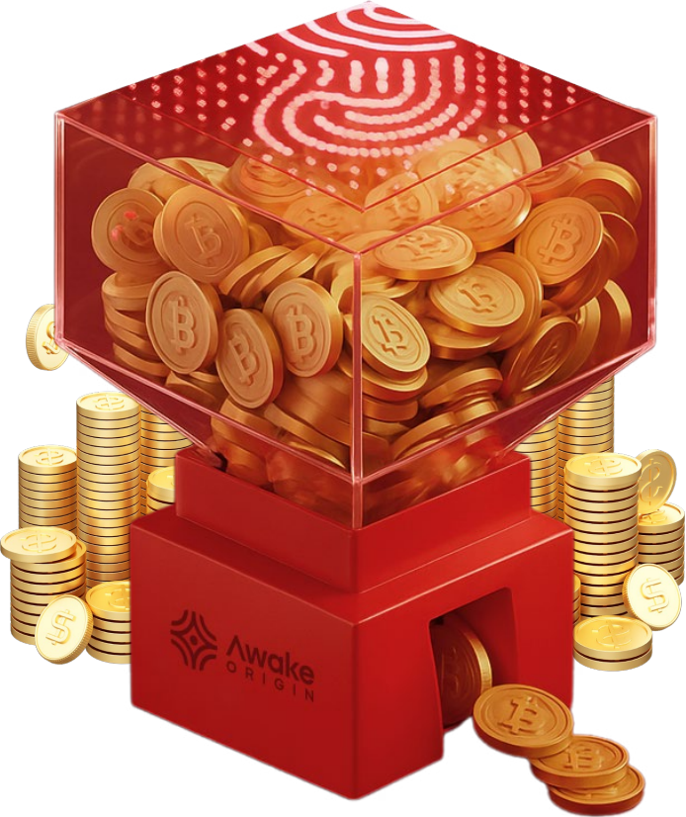

持币地址近两百万
底池超2亿美金
DeFi赛道全球第一（TRUMP第二）
ORIGIN Digital
Civilization Trilogy

Slide 6


ORIGIN AWAKE
3.安全性
暗网出品: 无任何政策影响
随进随出，不锁仓： 完全出入自由
永不关网，永不跑路： 完全链上运行
代币价值锚定： 涨无边，跌有底

Slide 7


ORIGIN AWAKE
三大审计
AVE
代码开源 权限丢弃

Slide 8

ORIGIN AWAKE
三大审计
CK
5015家企业 6274亿美金审计总额
审计过：三星、苹果、币安、欧意、蚂蚁金服等

Slide 9

ORIGIN AWAKE
三大审计
Armors 资产安全审计

Slide 10


02
觉醒阶段
稳定币A及隐私公链上线
Awakening Phase
Stablecoin A and privacy public chain launched
ORIGIN AWAKE

Slide 11




ORIGIN AWAKE
觉醒阶段 稳定币A及隐私公链上线
什么是稳定币：USDT、USDC、DAI等
稳定币的用途
全球贸易的支付工具
稳定币的市值
3-5年超过2万亿美金
（百分之1，需销毁200亿枚LGNS获得200亿枚A）

Slide 12

ORIGIN AWAKE
觉醒阶段 稳定币A及隐私公链上线
稳定币A的优势
BNB
上线0.1美金 900美金 9000倍
Anubi
未来价值 不可估量
销毁LGNS获得价值锚定
总量2亿枚
总量2100万枚
匿名隐私
挖取公链代币等

Slide 13


03
永恒阶段
跨链交易、借贷协议、元宇宙、RWA资产数字化、 隐私社交平台、稳定币A应用落地等等
Awakening Phase
Stablecoin A and privacy public chain launched
ORIGIN AWAKE

Slide 14









ORIGIN AWAKE
参与方式及质押收益
1
2
3
底池购买
中长期债券购买 享受折扣
中长期质押 获得A的免费空投

Slide 15



ORIGIN AWAKE
质押收益
每8小时左右一次币本位爆块收益且自动复利
8小时 月化 半年 年化
0.2%到0.3% 20%到25% 3到5倍 8到12倍(币量）

Slide 16

ORIGIN AWAKE
存十万元人民币的收益
获得币量 | 100000/7.1/6=2347个
质押一天产币量 | 2347x0.20%x3=14.08枚
一天金本位收益（单利） 14.08x7.1x6=600元（每天可以取）

Slide 17


ORIGIN AWAKE
连取三十天
单利一个月收益：600x30=18000元（本金还在）
如果自动复利一个月收益20%
复利一个月赚人民币100000x20%=20000元（本金还在）
如果质押一年复利产生的收益： 10万X8=80万（币价不涨不跌）

Slide 18



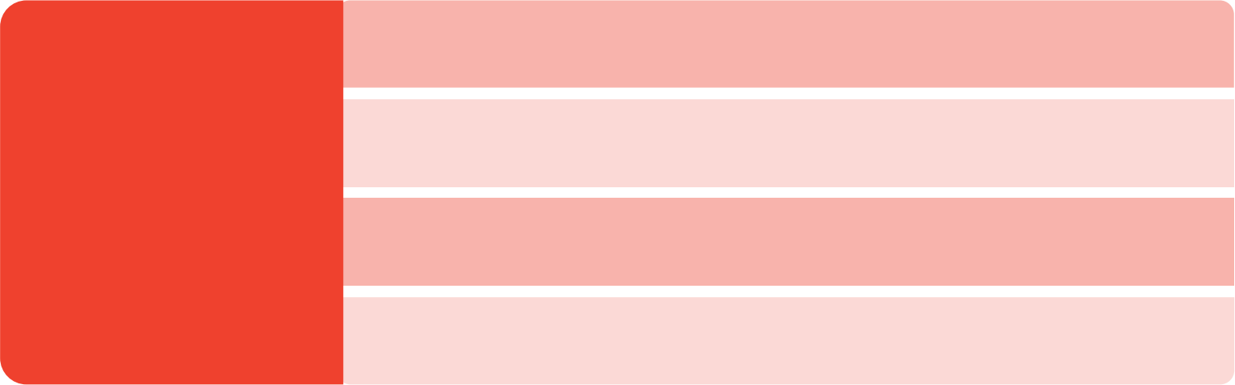
ORIGIN AWAKE
举例
一年后币价6
一年后币价12
一年后币价3
一年后币价1
80万
160万
40万
13.3万
投资 10万

Slide 19
ORIGIN AWAKE
现在入场相当于穿越时空
现在入场就是最好的时机，巨大的历史机遇！
6.1 19美金
100000/7.2/19 = 731 LGNS
复利6个月4倍币量
731 ✖ 4=2924
12.15 6美金
活期:100000/7.2/6 = 2314 LGNS
债券:100000/7.2/5 = 2777 LGNS
未来大概率币价币量双丰收

Slide 20



赚钱的核心
专注币量，忽略币价
拿住！

Slide 21
ORIGIN AWAKE
随进随出的底层逻辑
交易发生在去中心化交易所——非撮合交易
Quickswap 去中心化交易所的工作机制
基于AMM（自动做市商）的去中心化交易所，使用恒定乘积公式 x×y=k在链上定价，摒弃传统订单簿与中介。
部署在Polygon等网络，依托其低 Gas 与高吞吐实现快速、低成本交易；用户直接从钱包与智能合约交互，资金非托管

Slide 22
ORIGIN AWAKE
币价涨跌的逻辑
LGNS | DAI
0.2亿 | 2亿
初始底池
币价=DAI ➗ LGNS = 2÷0.2= 10 $
假设我要买入0.1亿DAI的LGNS，钱包转出0.1亿DAI到底池，底池LGNS转给到我的钱包 0.1/10=0.01亿LGNS。
LGNS | DAI
0.19亿 | 2.1亿
底池转变为
币价=DAI ➗ LGNS = 2.1÷0.19= 11.05 $

Slide 23
ORIGIN AWAKE
币价涨跌的逻辑
LGNS | DAI
0.2亿 | 2亿
初始底池
币价=DAI ➗ LGNS = 2÷0.2= 10 $
假设我要卖出0.01亿的LGNS，钱包转出0.01亿LGNS到底池，底池转0.01*10=0.1亿的DAI，到我的钱包。
LGNS | DAI
0.21亿 | 1.9亿
底池转变为
币价=DAI ➗ LGNS = 1.9÷0.21= 9.04 $

Slide 24
ORIGIN AWAKE
底池数据的推演
LGNS | DAI
0.17亿 | 2.2亿
2025.10.17
币价=DAI ➗ LGNS = 2.2÷0.17= 13 $
假设没有债券的方式，只有活期买入。币价跌到6美金，我的底池应该是什么样的情况？
根据去中心化交易所AMM自动做市商的机制，我们设定LGNS为x，DAI为y。
x ✖ y= K，K是常数。币价=y ➗ x。于是可以得出以下二元一次方程组：
算式1：x ✖ y=2.2 ✖ 0.17= 0.374
算是2：y ➗ x=6
代数解方程： y=6x 代入算式1 得到 6x²=0.374，x²=0.062，x=√2=0.25
最后得到：x=0.25，y=1.5
也就是币价跌倒6美金的时候，底池LGNS应该是0.25亿，DAI是1.5亿

Slide 25
ORIGIN AWAKE
资金净流入巨大
LGNS | DAI
0.25亿 | 1.5亿
LGNS | DAI
0.33亿 | 2亿
币价6美金理论底池
币价6美金
实际底池
差距的这个2-1.5=0.5亿的底池，就是差在长期流动性债券上。
债券入场50%拉动币价，要拉动0.5亿的底池，意味着要买入2 ✖ 0.5=1亿的长期债券！
资金净流入 1亿 美金！

Slide 26
ORIGIN AWAKE
下跌中的确定性
1
2
3
1美元兜底
币量复利
DAO组织基金

Slide 27
ORIGIN AWAKE
如何正确的应对下跌
学习
拿住
加仓
布道
维护共识
分批进出仓

Slide 28
ORIGIN AWAKE
分批出仓的差异
初始底池 | X/LGNS | Y/DAI | K | 币价 | 卖出LGNS量 | 理论卖出DAI
数量 | 70000 | 280000 | 19600000000 | 4 | 10000 | 40000
新状态底池 | X/LGNS | Y/DAI | K | 币价 | DAI算法 | 实际得到DAI
数量 | 80000 | 245000 | 19600000000 | 3.06 | 280000-245000 | 35000
1次卖出10000个LGNS
滑点：40000-35000=5000美金
35419 元
初始底池 | X/LGNS | Y/DAI | K | 币价 | 卖出LGNS量 | 理论卖出DAI
数量 | 70000 | 280000 | 19600000000 | 4 | 20 | 80
新状态底池 | X/LGNS | Y/DAI | K | 币价 | DAI算法 | 实际得到DAI
数量 | 70020 | 279920 | 19600000000 | 3.9977 | 280000-279920 | 79.997
1次卖出20个LGNS，分500次
1次滑点：80-79.997=0.023美金
500次滑点：0.0229x500=11.43
相差：(5000-11.43)x7.1=35419 元

Slide 29
ORIGIN AWAKE s
流动性底池是生命
信心
1
2
3
爆块的来源
更低的点差
更长的可运行周期

Slide 30
拿住 拿住 拿住
专注币量，忽略币价
跟上就有大结果

